Slide 1
Midtsemesterforelesning i AlgDat
:3
Av: Nicklas I. Paus Bekkevold
Notes:
Introduksjon, hvem er jeg?

Slide 2
Program for dagen
Introduksjon
12:10 - 13:00 Asymptotisk notasjon og Rekurrenser
10 min pause
13:10 - 14:00 Datastrukturer
10 min pause
14:10 - 15:00 Sortering
10 min pause
15:10 - 16:00 Dynamisk programmering
Slutt
Slides og snacks
http://tiny.cc/algdatmidt
Notes:
Motivasjon for å bruke boka

Slide 3
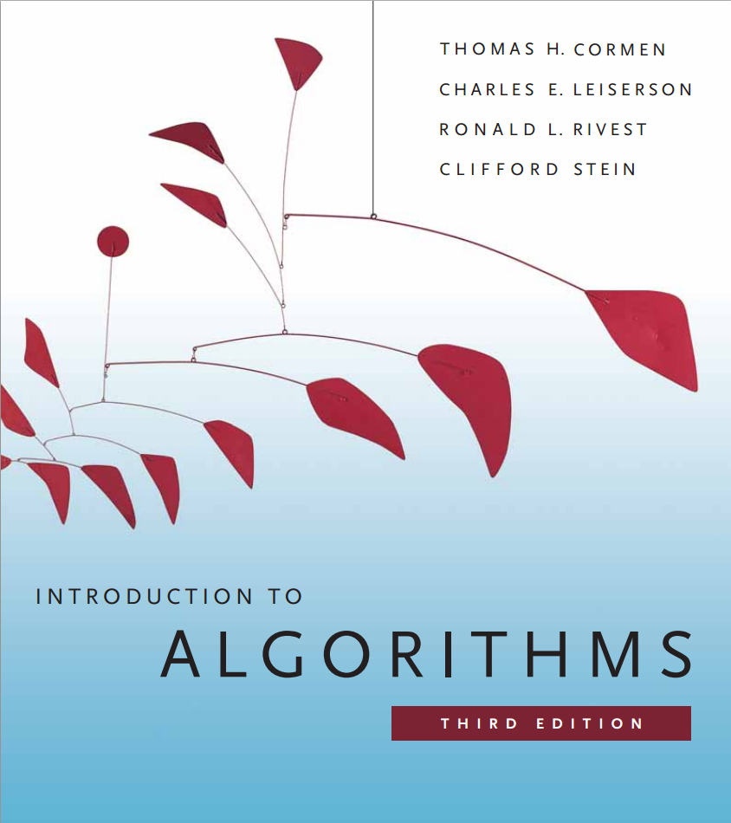
Notes:
Motivasjon for å bruke boka

Slide 4

Notes:
Mye bra her!

Slide 5
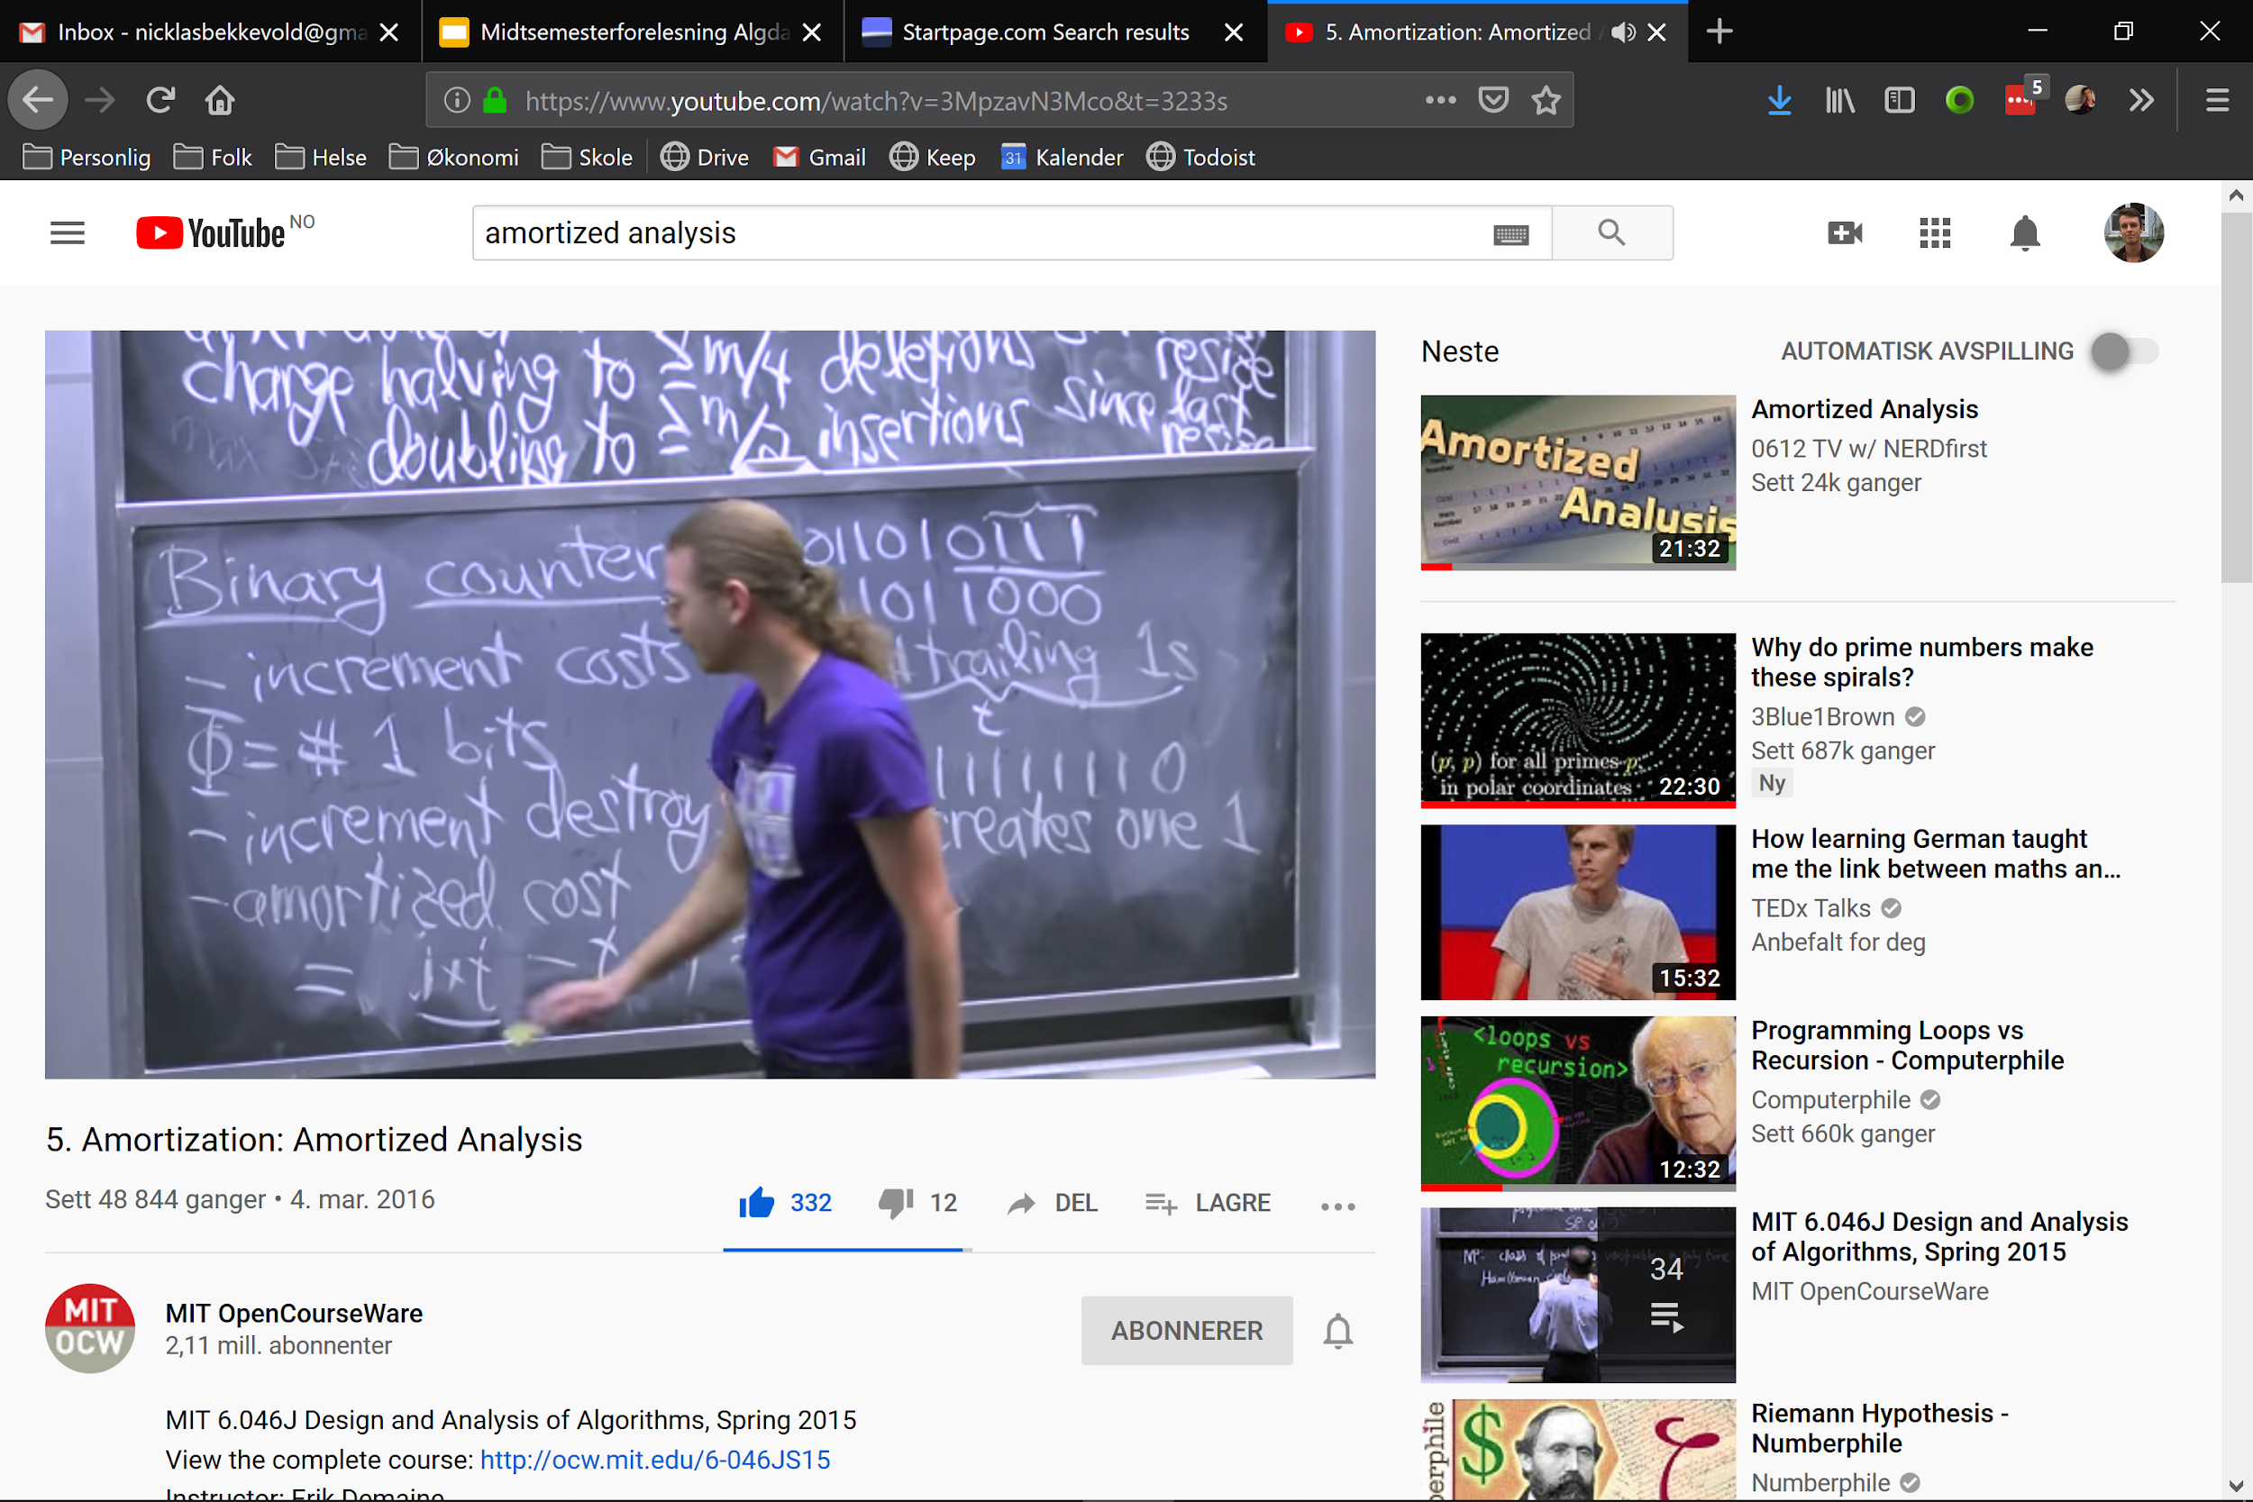
Notes:
MIT sine kurs om algoritmer: 6.006, 6.046 Kan anbefales

Slide 6
Asymptotisk notasjon
http://tiny.cc/algdatmidt

Slide 7
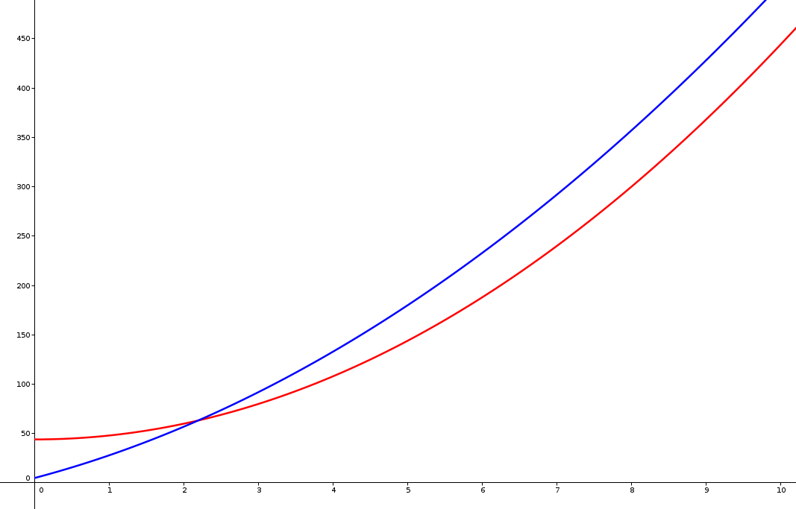
g(n)
f(n)

Slide 8
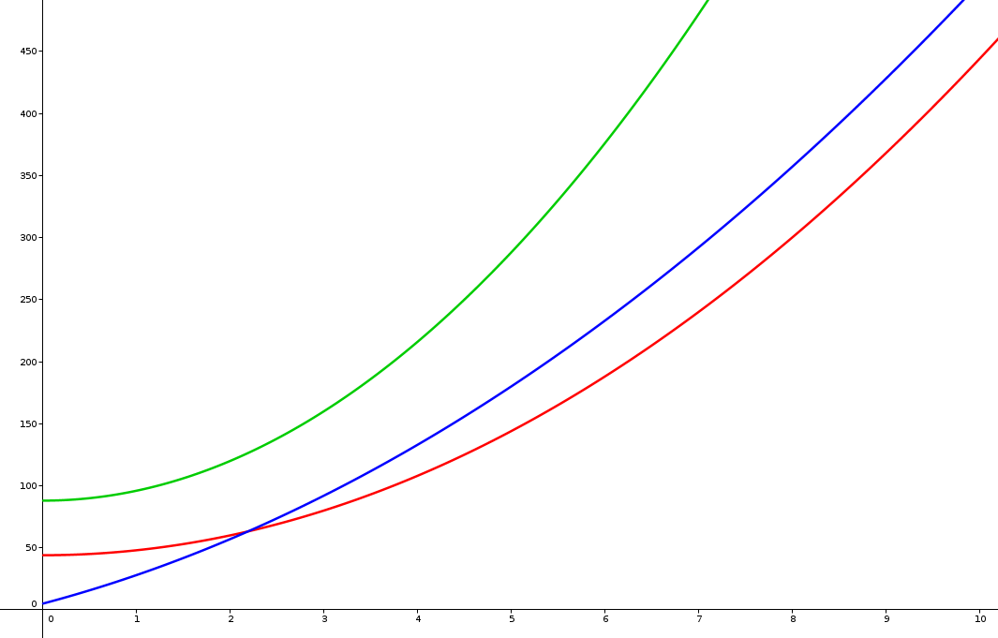
g(n)
2 × f(n)
f(n)

Slide 9
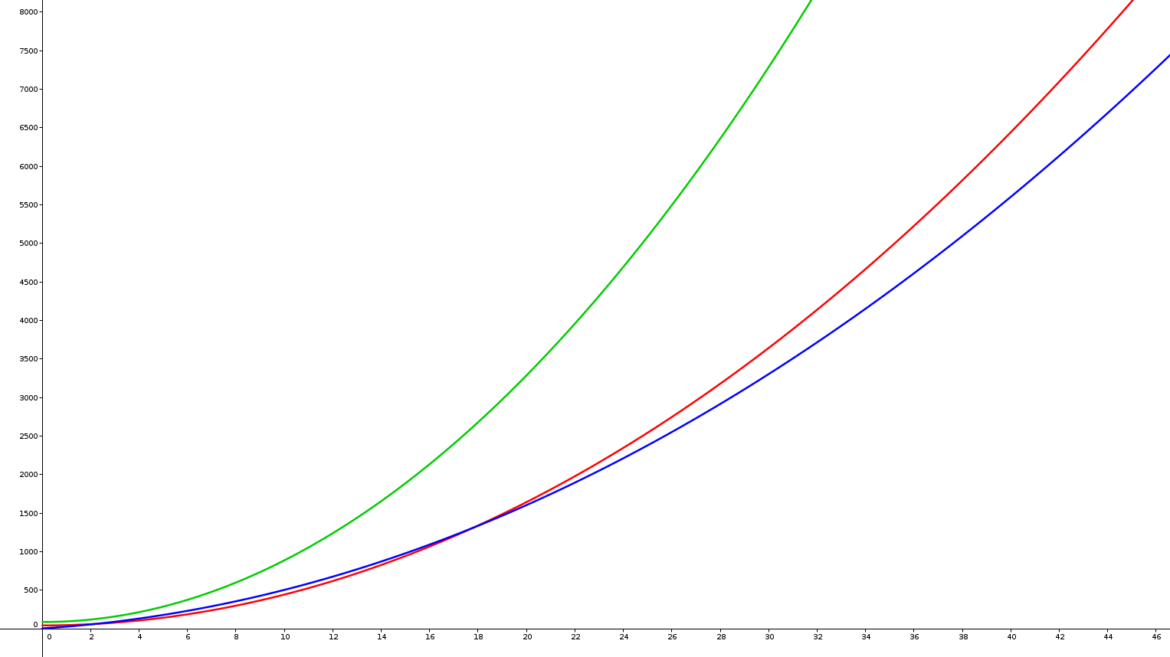

Slide 10
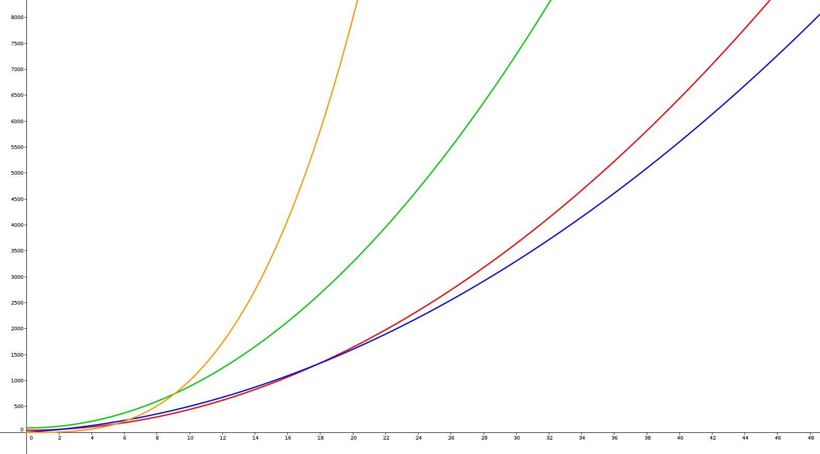

n³

Slide 11
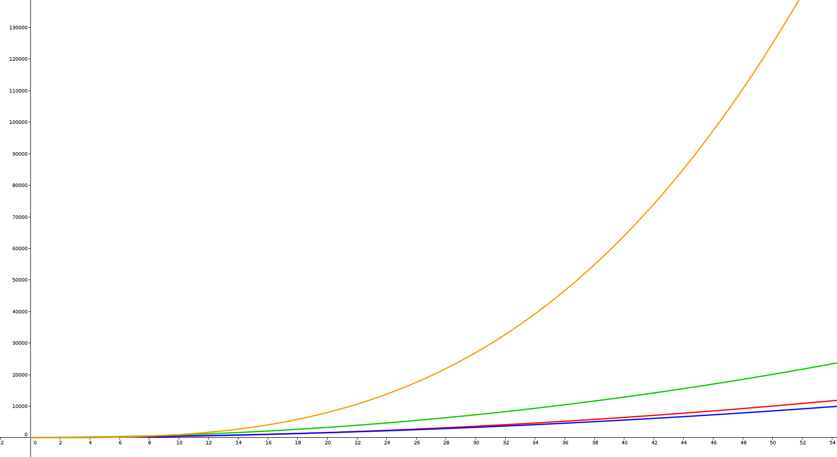

n³
n²

Slide 12
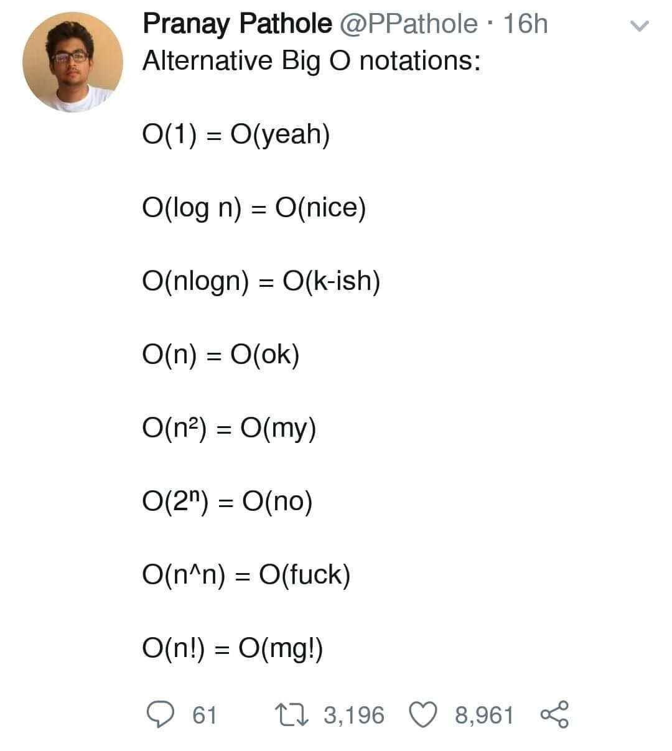
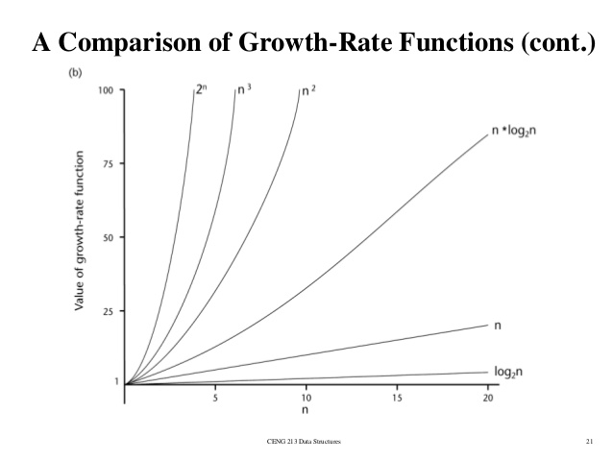

Slide 13
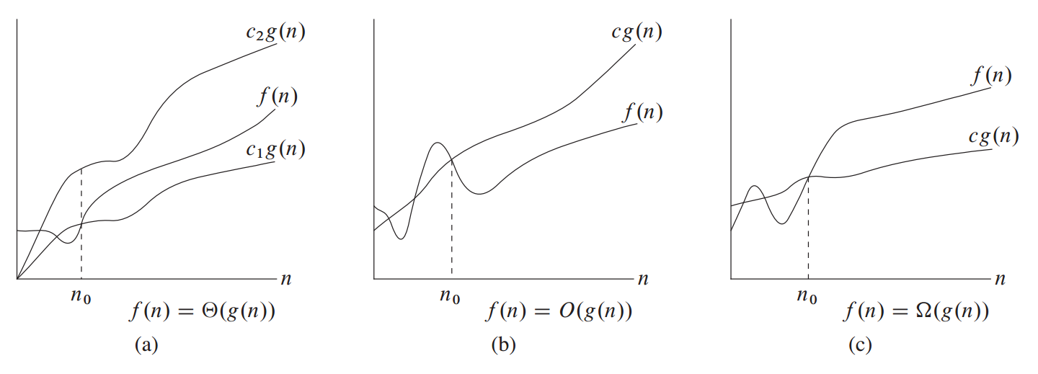
𝛺 | 𝛩 | 𝑂
≥
=
≤

Slide 14
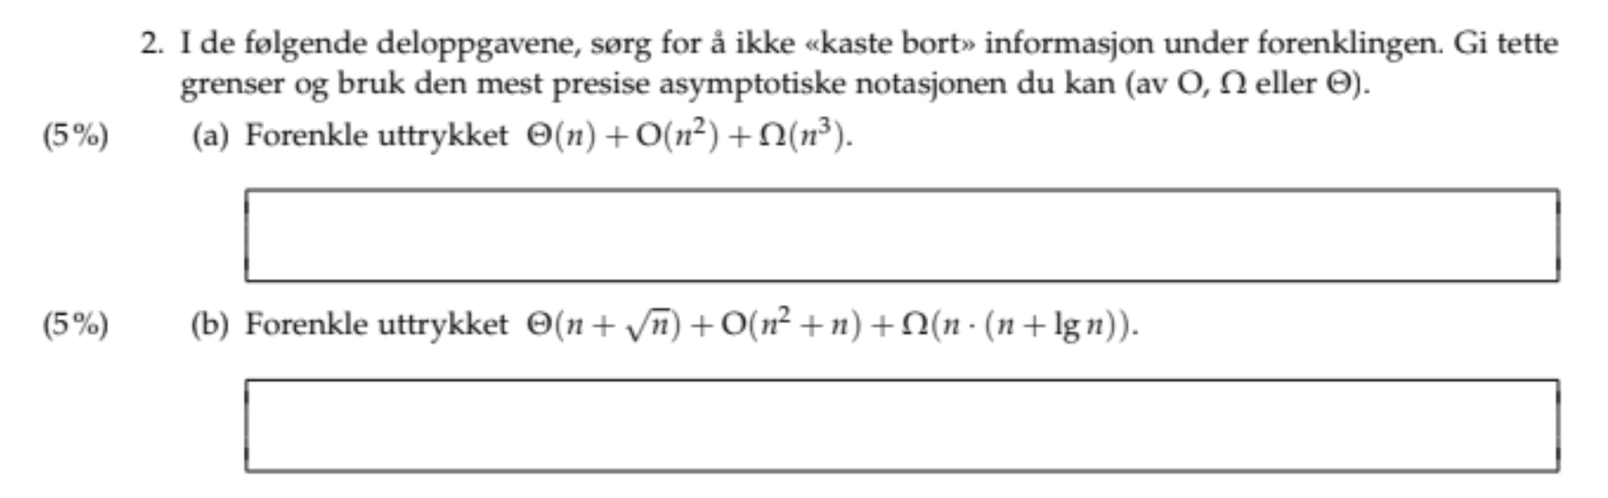
H2017, oppgave 2 ab)
Notes:
SPOILERS
ꭥ-leddet dominerer uttrykket og “spiser opp” de andre funksjonene.
Svaret blir altså: ꭥ(n^3)
Rydder vi litt opp får vi nesten samme uttrykk som i a) og det er
igjen ꭥ-leddet som dominerer uttrykket. Svaret blir altså: ꭥ(n^2)

Slide 15
Rekurrenser
http://tiny.cc/algdatmidt

Slide 16
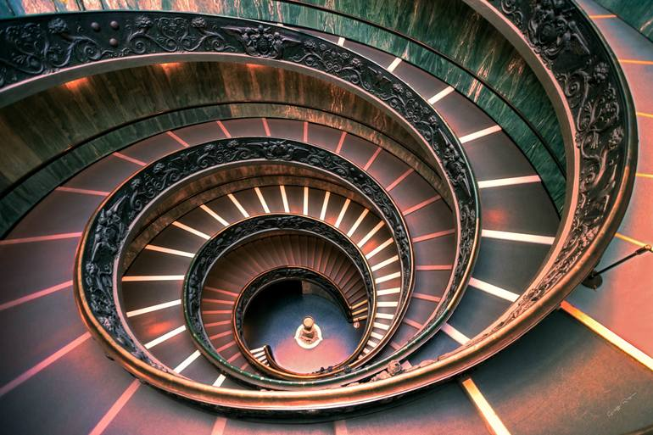
Rekurrenser og hvordan løse dem?
Iterasjonsmetoden
Substitusjon
Rekursjonstre
Masterteoremet
+variabelskifte

Slide 17
Iterasjonsmetoden
Vi ser på rekurrensrelasjonen:
T(n) = T(n - 1) + 1
Notes:
Her kan man ikke bruke masterteoremet (tror jeg)

Slide 18
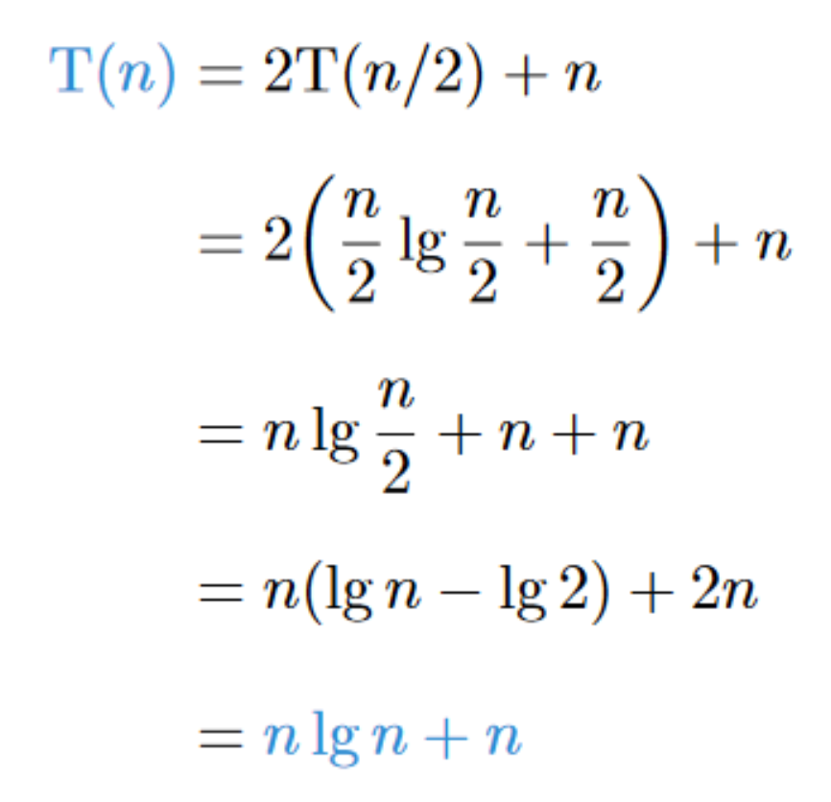
Substitusjon
Verifisering av en løsning ved induksjon
T(n) = 2T(n/2) + n
Gitt en løsning: T(k) = k * lg(k) + k (for k < n)
Notes:
Bruker induksjon til å bekrefte løsningen

Slide 19
Rekursjonstre
Vi ser på rekursjonstreet til:
T(n) = 3T(n/4) + cn^2
Notes:
Denne kan enkelt løses med masterteoremet, men det er et fint eksempel

Slide 20
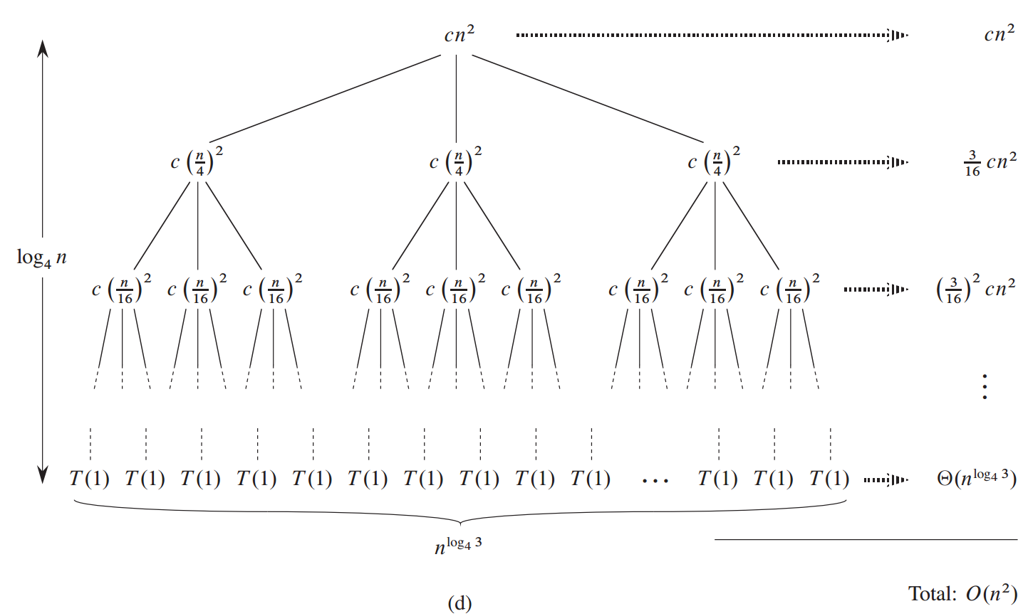
T(n) = 3T(n/4) + cn²
T(n) = 3T(n/4) + cn^2
Notes:
For å finne høyden (h) til treet
Tenk på siste nivå at: T(n/4^h) = T(1)
Dette gir da ligningen: n/4^h = 1 -> n = 4^h -> h = log_4(n)
Summer så sammen alle kostnadene på høyresiden
Sum n^2 * (3/16)^i fra i = 0 til h = log_4(n)
= n^2 * 1-(3/16)^h / 1- (3/16) (Formelen for geometrisk rekke)
= n^2 - 3/-(13/16) = n^2 + 48 = Theta(n^2)

Slide 21
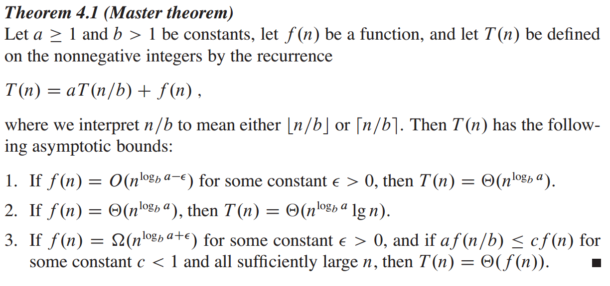
Masterteoremet
Notes:
Masterteoremet slik det er fremstilt i Cormen

Slide 22
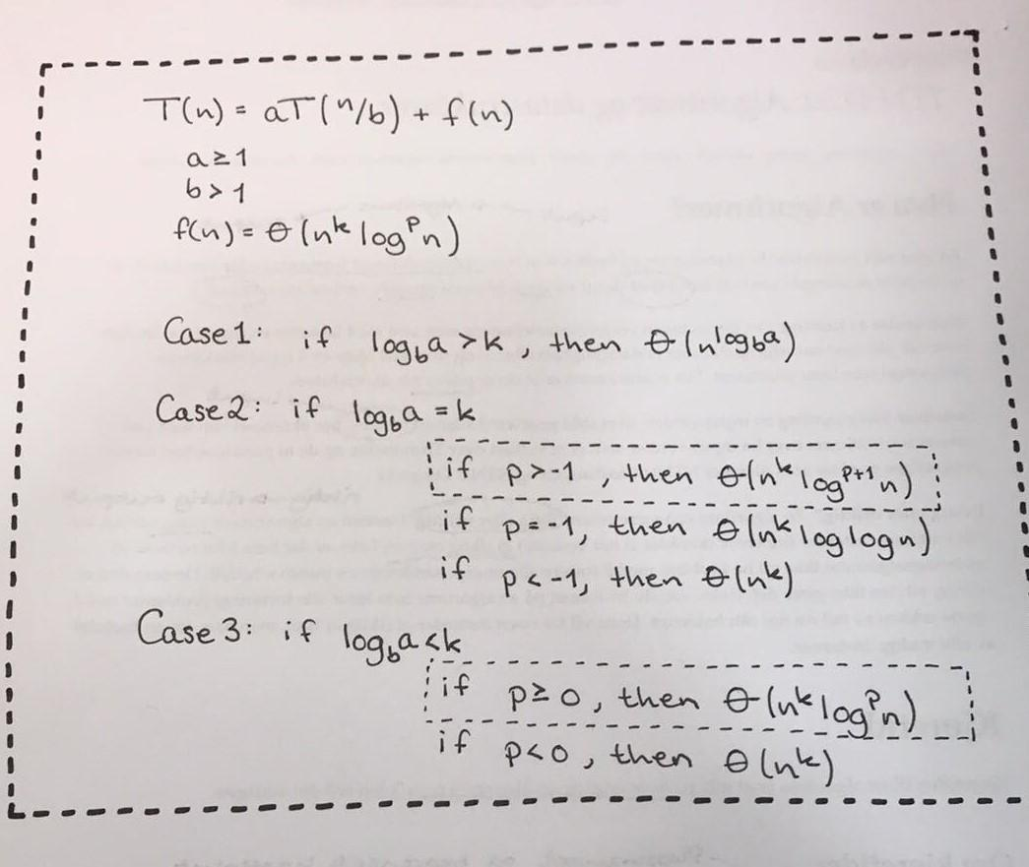

Notes:
Masterteoremet slik Abdul Bari liker å skrive den

Slide 23
Variabelskifte
Idé: bytt ut “vanskelige” uttrykk for å forenkle problemet
Vi prøver å løse rekurrensrelasjonen ved hjelp av variabelskifte:
T(n)= T(√n) + lg(n)

Slide 24
K2015 oppgave 3
HINT
m := lg(n)
HINT
S(m) := T(2^m)

Slide 25
Amortisert analyse
Av og til kan vanlig kjøretidsanalyse være litt for pessimistisk ...
Hva om algoritmen som regel er kjapp, men av og til bruker den lengre tid på en operasjon?
Vil det ikke gi mer mening å snakke om “gjennomsnittlig kjøretid”?
Notes:
Average-case: snitt over instanser
Amortisert: snitt over operasjoner
!! Må ikke forveksles !!

Slide 26
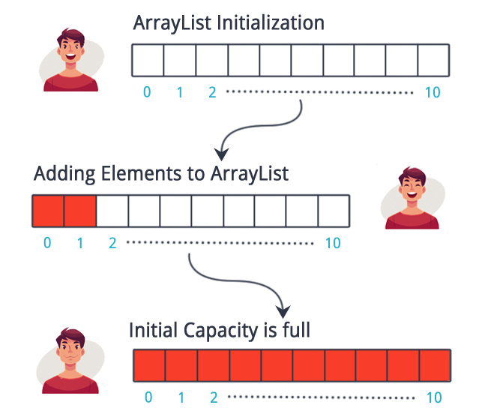
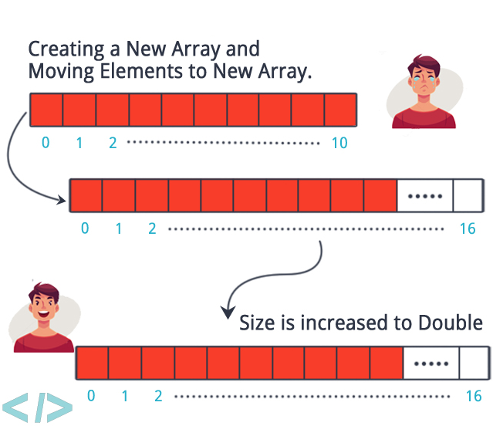
Eksempel: ArrayList i Java
Notes:
[ø, ø, ø, ø, o, o, o, o, , , , , , , , ] #ø = n/2
#o = n/2
Cost_A = theta(n) - c*n/2

Slide 27
Datastrukturer
http://tiny.cc/algdatmidt

Slide 28
Stack
eller LIFO-kø
Pop()
Push(item)
Peek()
...

Slide 29
Queue
eller FIFO-kø
Peek()
Push(item)
Pop()
...

Slide 30
Double-ended queue
Peek-left()
Peek-right()
Push-left(item)
Push-right(item)
...
Pop-left()
Pop-right()

Slide 31
Linked list
1
7
13
5
8
6
Head

Slide 32
Linked list
1
7
13
5
8
6
Hvordan…
Søke etter et element i listen?
Head

Slide 33
Linked list
1
7
13
5
8
6
Hvordan…
Søke etter et element i listen?
Begynne fra starten → lineært søk Kjøretid: O(n)
Head

Slide 34
Linked list
1
7
13
5
8
6
Hvordan…
Sette inn element først i listen?
Head

Slide 35
Linked list
1
7
13
5
8
6
Hvordan…
Sette inn element først i listen?
Sett inn element → Sett peker til neste element i listen Kjøretid: O(1)
Head

Slide 36
Linked list
1
7
13
5
8
6
Hvordan…
Sette inn element midt i listen?
Head

Slide 37
Linked list
1
7
13
5
8
6
Hvordan…
Sette inn element midt i listen?
Søke seg frem → oppdatere lenker → sette inn element Kjøretid: O(n)
Head

Slide 38
Linked list
1
7
13
5
8
6
Hvordan…
Slette element i listen?
Head

Slide 39
Linked list
1
7
13
5
8
6
Hvordan…
Slette element i listen?
Søke seg frem → oppdatere lenke ved å hoppe over et element Kjøretid: O(n)
Head

Slide 40
Doubly linked list
1
4
2
8
Head
Tail

Slide 41
Doubly linked list
1
4
2
8
Head
Hvordan…
Slette element i listen?
Tail

Slide 42
Doubly linked list
1
4
2
8
Head
Hvordan…
Slette element i listen?
Oppdatere naboene ved å lenke dem til hverandre Kjøretid: O(1)
Tail

Slide 43
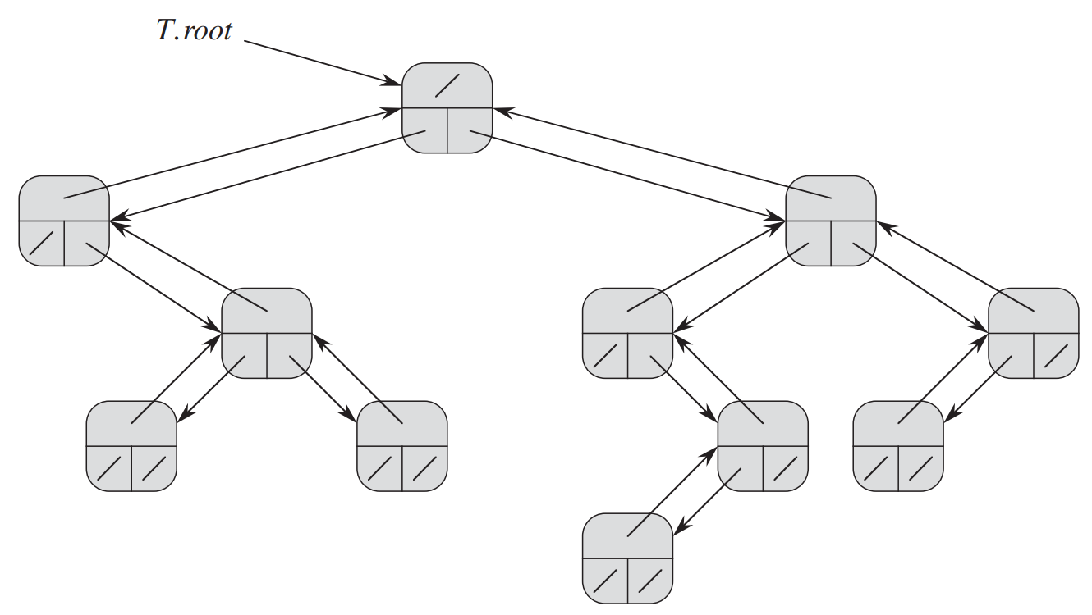
Trær
log(n) høyde

Slide 44
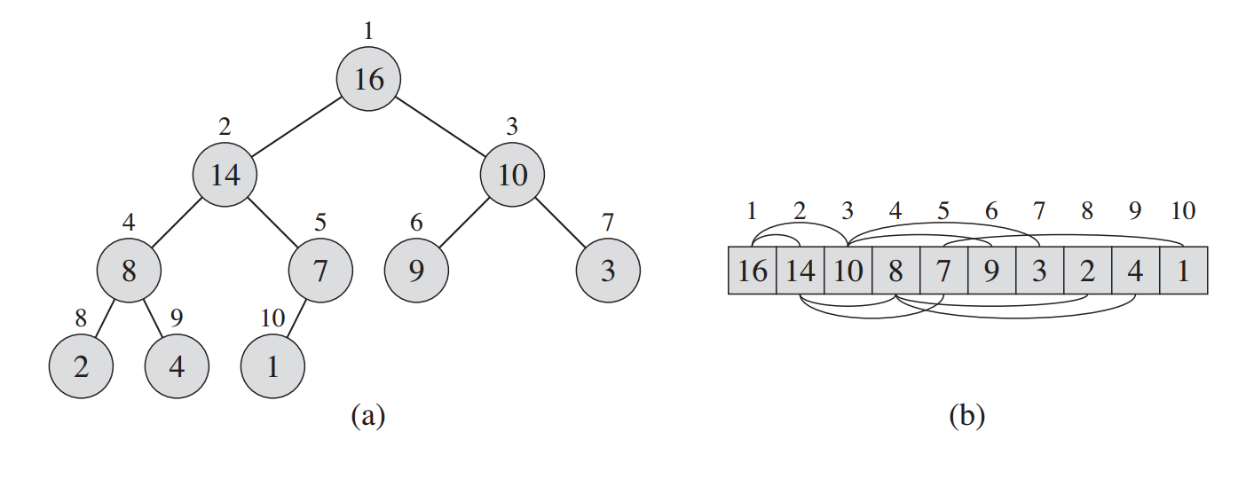
Heap
Insert = O(log n), O(h)
Delete = O(log n), O(h)
Build = O(n)

Slide 45
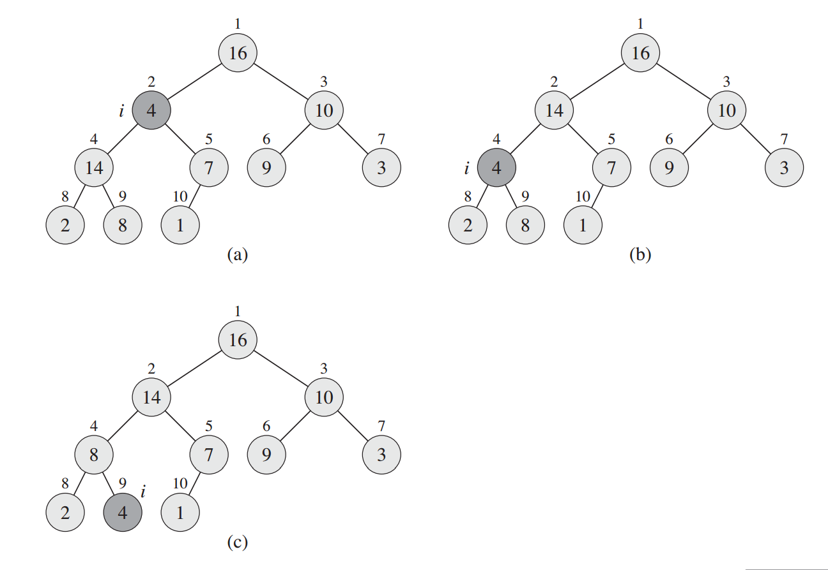
MAX-HEAPIFY
MAX-HEAPIFY = O(log n)
HEAP-EXTRACT-MAX = O(log n)

Slide 46
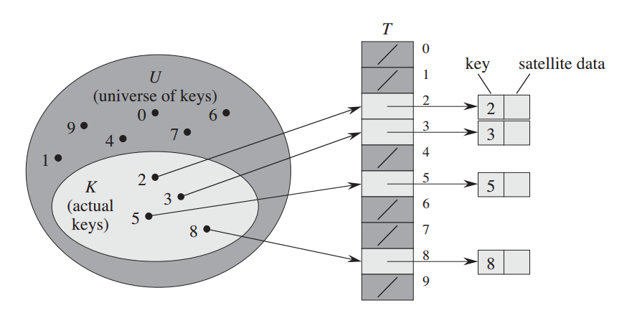
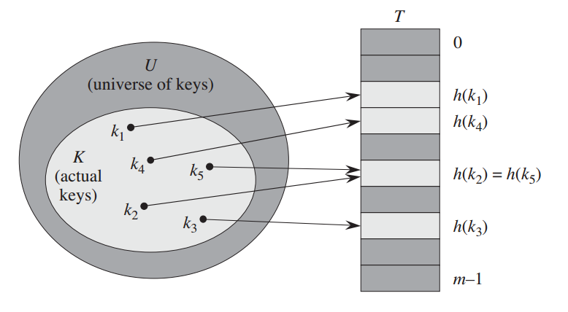
Hashing
h(k) = index
Mapping fra nøkler til indekser
Må være deterministisk
Bør fordele jevnt

Slide 47
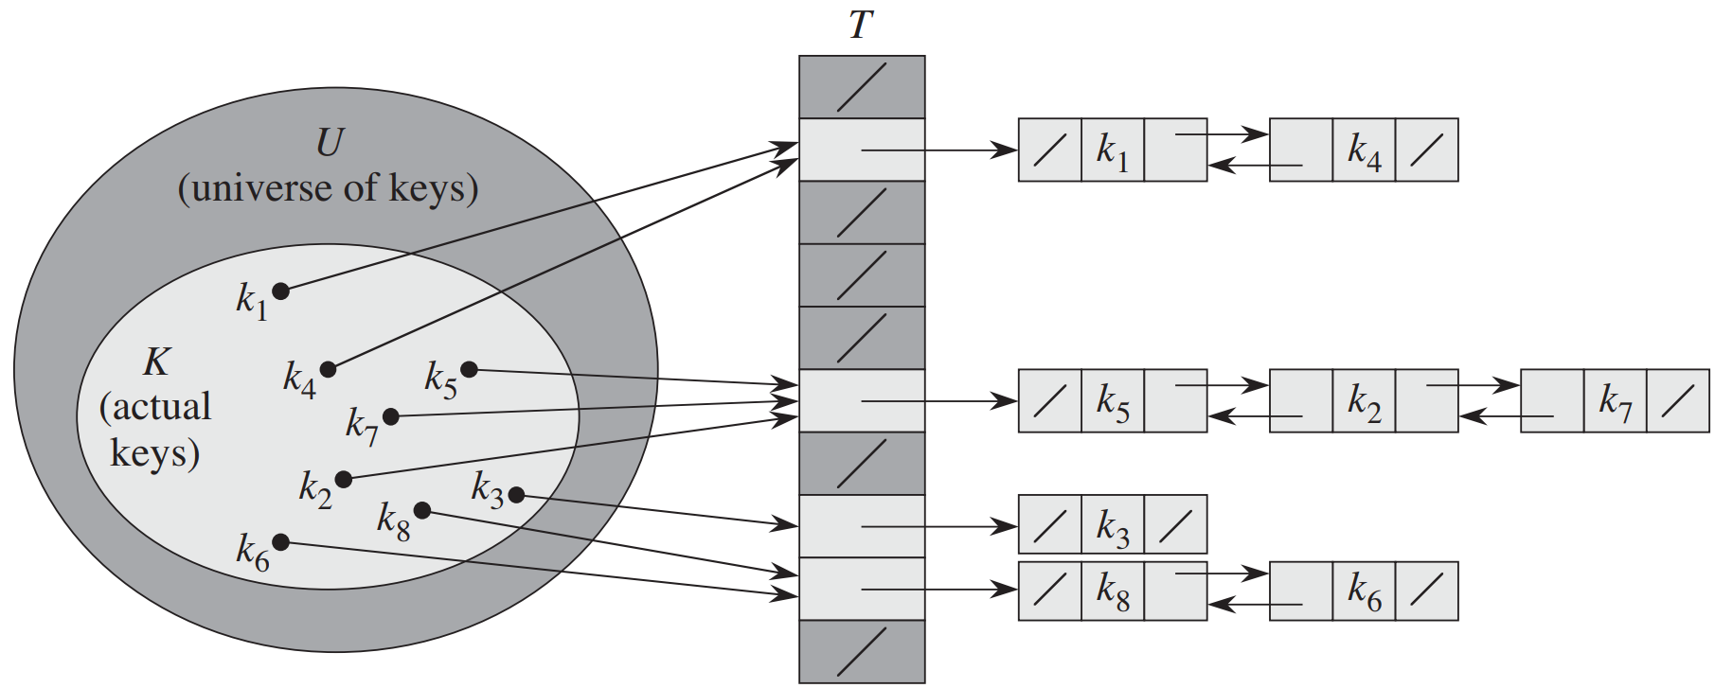
Hash chaining
Notes:
Ved chaining: må lagre den originale nøkkelen (aka nøkkelen som blir hashet) i selve cellen som holder på hash-verdien. Om ikke kan man ikke finne ut hvilket element det er i den lenkede listen!
Kan garantere konstant kjøretid med custom hash-funkjson!

Slide 48
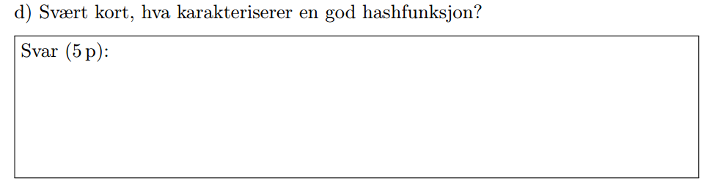
H2014, oppgave 2d)
Notes:
Svar: Ser “tilfeldig” ut, uniformt fordelt, fører til få kollisjoner
“each key is equally likely to hash to any of the m slots”
+Deterministisk

Slide 49
Sorteringer
:3
http://tiny.cc/algdatmidt

Slide 50
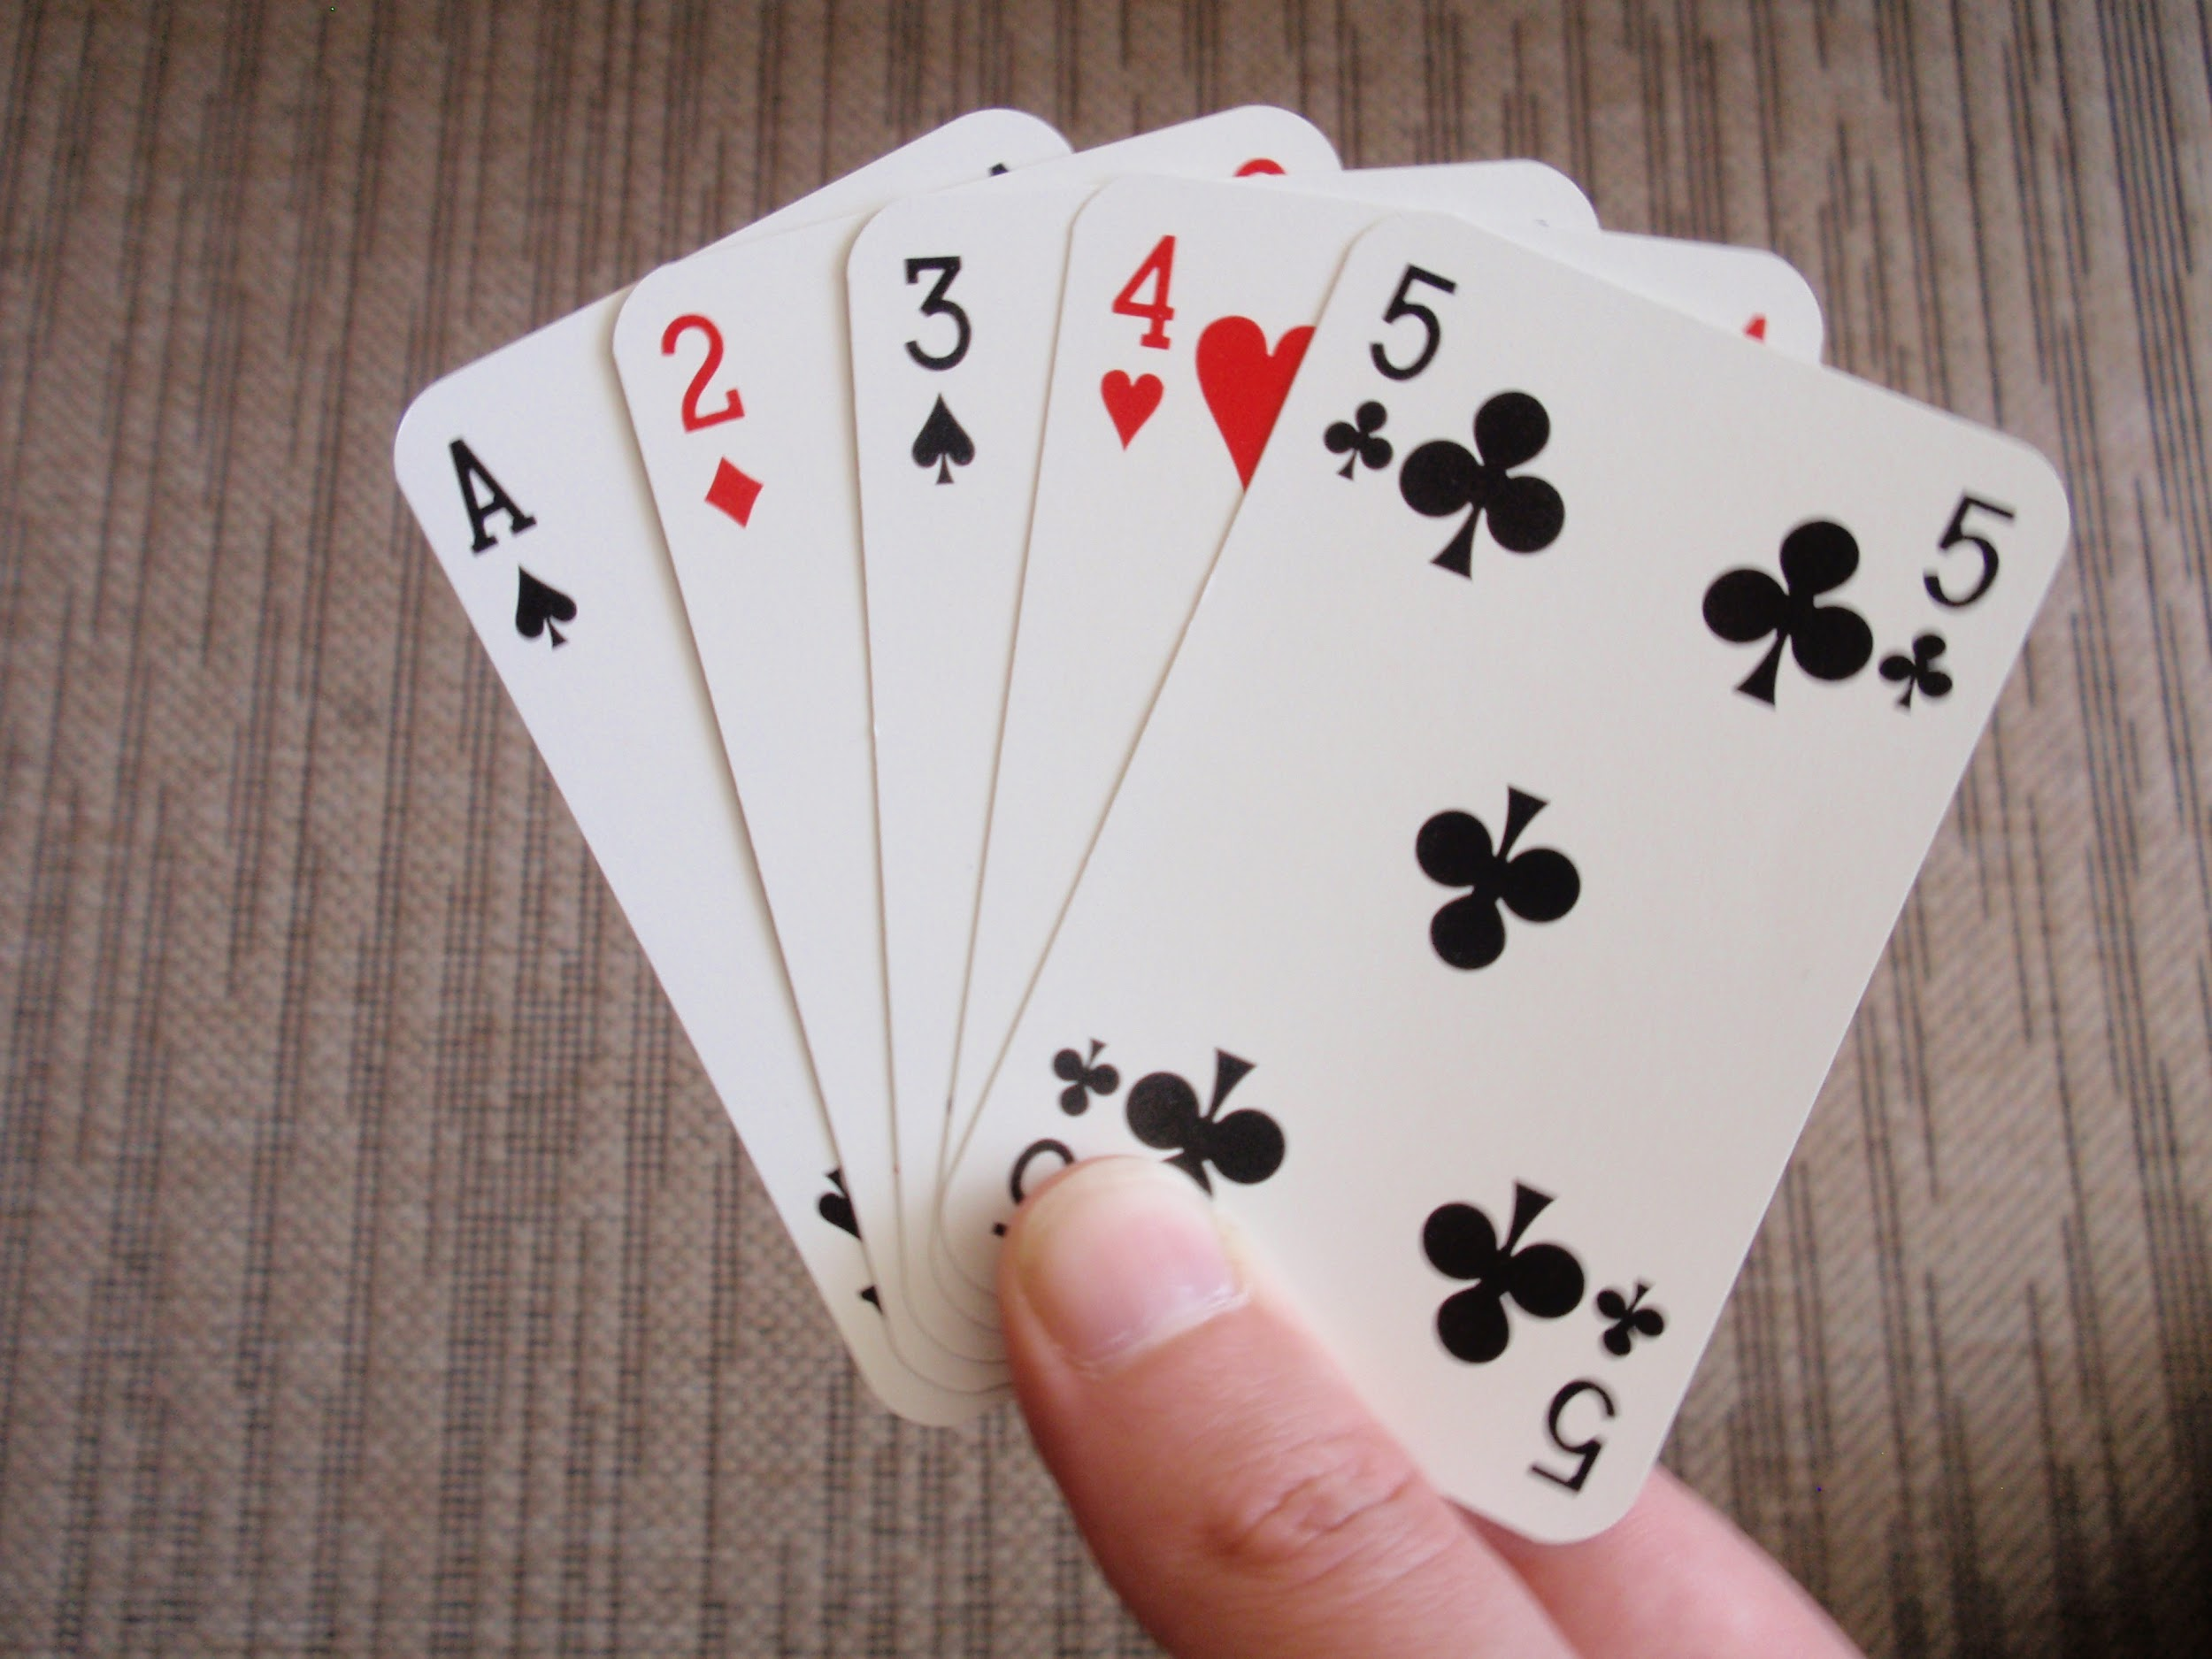
Hvilke egenskaper kan en sorteringsalgoritme ha?
Sammenligning / ikke sammenligning
Best / Average / Worst case kjøretid
Minnebruk - in-place?
Stabil
Parallelliserbarhet

Slide 51
Sorteringsalgoritmer
Sammenligningsbasert
Boring aka O(n²)
Bubble
Insertion
Selection
Optimalt aka O(n lg n)
Merge sort
Quicksort
Heapsort
Ikke-sammenligningsbasert
O(n)
Counting sort
Radix sort
Bucket sort

Slide 52

Bubble sort
Sammenligning | Ja
Best | O(n)
Average | O(n²)
Worst | O(n²)
Minne | O(1)
In-place | Ja
Stabil | Ja
Parallelliserbar | Nei

Slide 53

Insertion sort
Sammenligning | Ja
Best | Θ(n)
Average | Θ(n²)
Worst | Θ(n²)
Minne | O(1)
In-place | Ja
Stabil | Ja
Parallelliserbar | Nei

Slide 54
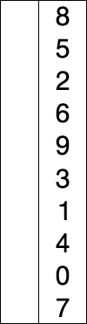
Selection sort
Sammenligning | Ja
Best | O(n²)
Average | O(n²)
Worst | O(n²)
Minne | O(1)
In-place | Ja
Stabil | Nei
Parallelliserbar | Nei

Slide 55
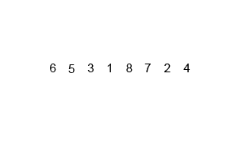
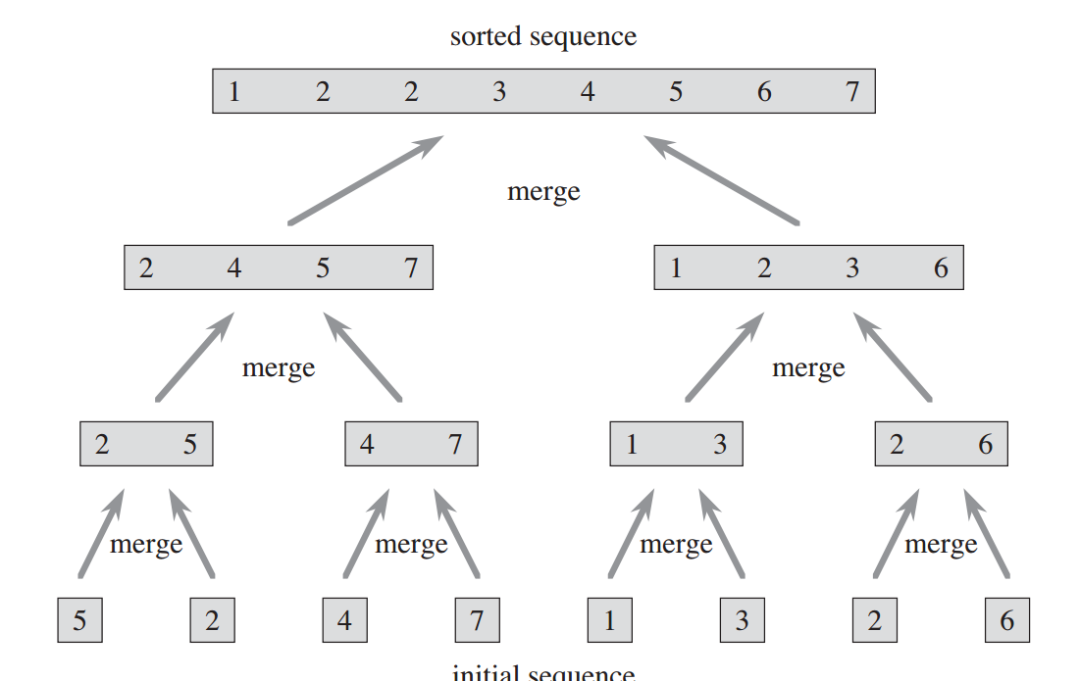
Merge sort
Sammenligning | Ja
Best | Θ(n lg n)
Average | Θ(n lg n)
Worst | Θ(n lg n)
Minne | O(n)
In-place | Nei
Stabil | Ja
Parallelliserbar | Ja

Slide 56
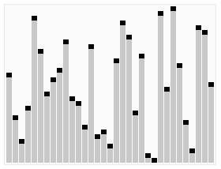
Quicksort
Sammenligning | Ja
Best | Θ(n lg n)
Average | Θ(n lg n)
Worst | Θ(n²)
Minne | O(lg n)
In-place | Ja
Stabil | Nei
Parallelliserbar | Ja

Slide 57
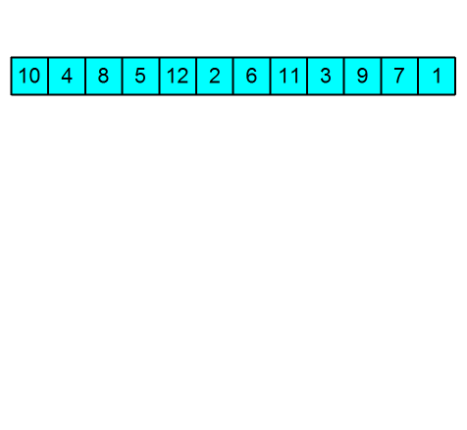
Heapsort
Sammenligning | Ja
Best | Θ(n lg n)
Average | -
Worst | Θ(n lg n)
Minne | O(1)
In-place | Ja
Stabil | Nei
Parallelliserbar | Nei

Slide 58
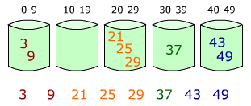
Bucket sort
Sammenligning | Nei
Best | Θ(n)
Average | Θ(n)
Worst | Θ(n²)
Minne | O(n)
In-place | Nei
Stabil | Ja
Parallelliserbar | Nei
NB: krever uniform sannsynlighetsfordeling!

Slide 59
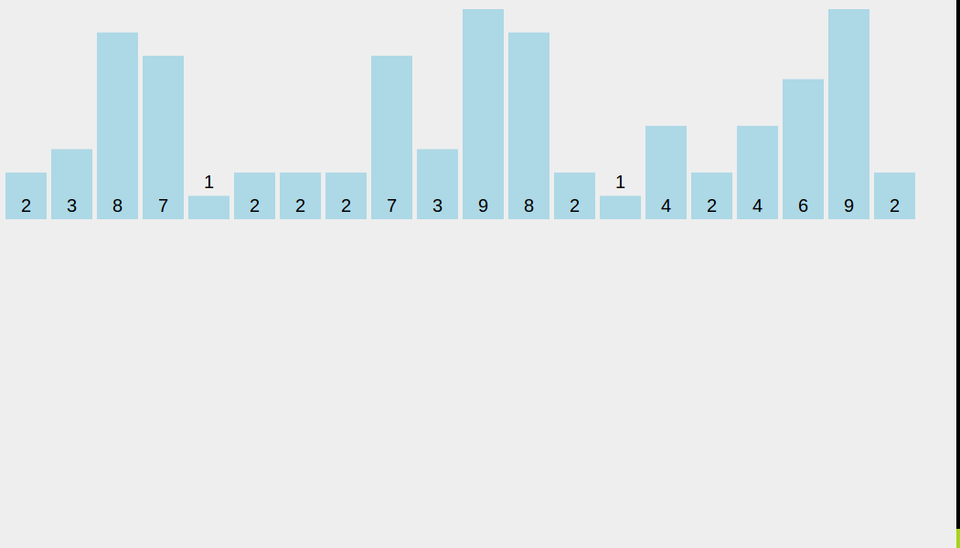
Counting sort
Sammenligning | Nei
Best | Θ(n + k)
Average | Θ(n + k)
Worst | Θ(n + k)
Minne | O(n + k)
In-place | Nei
Stabil | Ja
Parallelliserbar | Nei

Slide 60
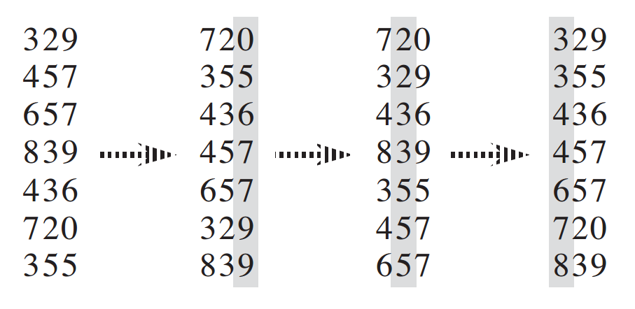
Radix sort
Sammenligning | Nei
Best | Θ(d(n + k))
Average | Θ(d(n + k))
Worst | Θ(d(n + k))
Minne | O(n + k)
In-place | Nei
Stabil | Ja
Parallelliserbar | Nei

Slide 61
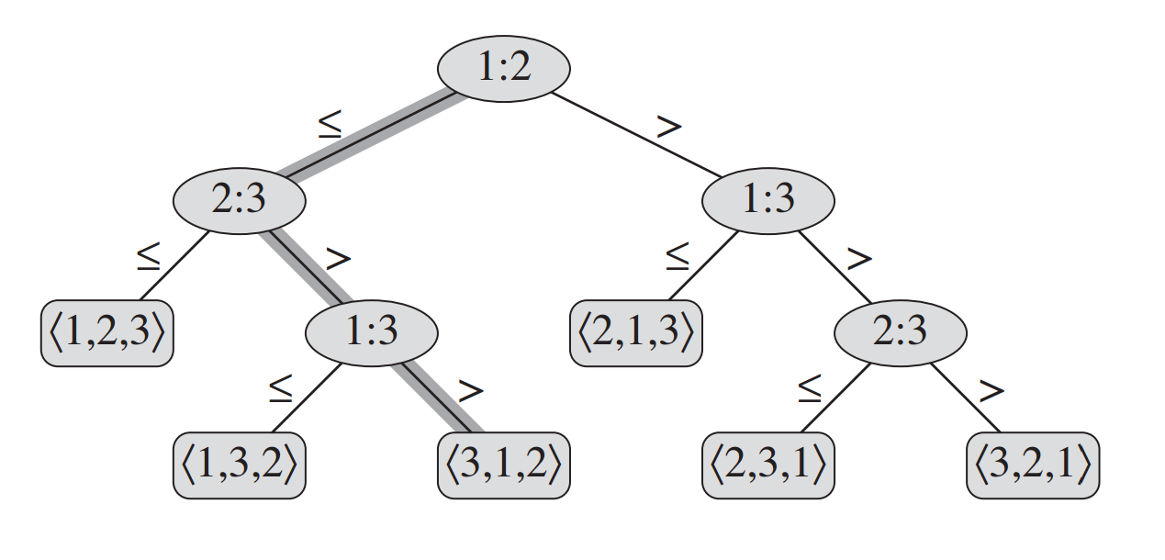

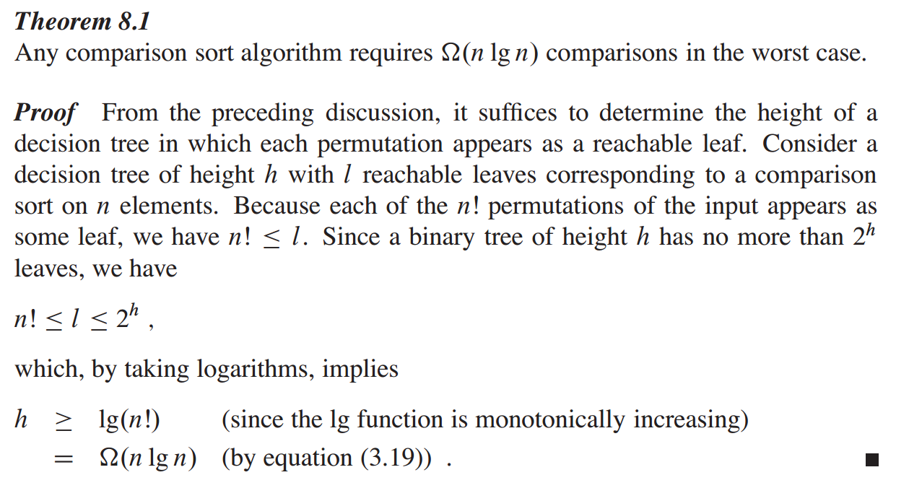
Hvor fort kan vi gå?

Slide 62
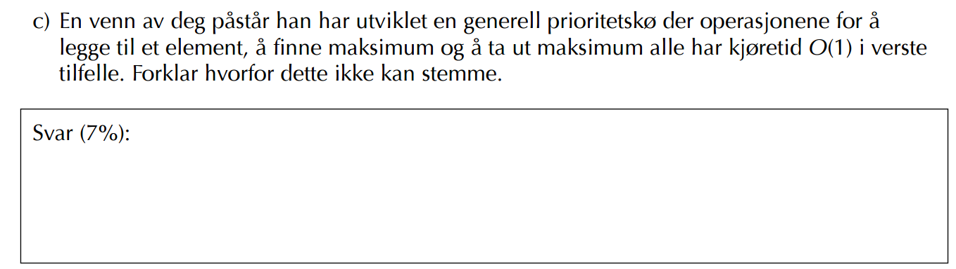
H2011, oppgave 2c)
Notes:
Dette bryter med “fartsgrensen” vår

Slide 63
H2010, oppgave 1g)
Notes:
Løsning: Heapsort løser det generelle sorteringsproblemet (sortering ved sammenlig-
ning), mens Radix-Sort løser et spesialtilfelle som kan løses mer effektivt.

Slide 64
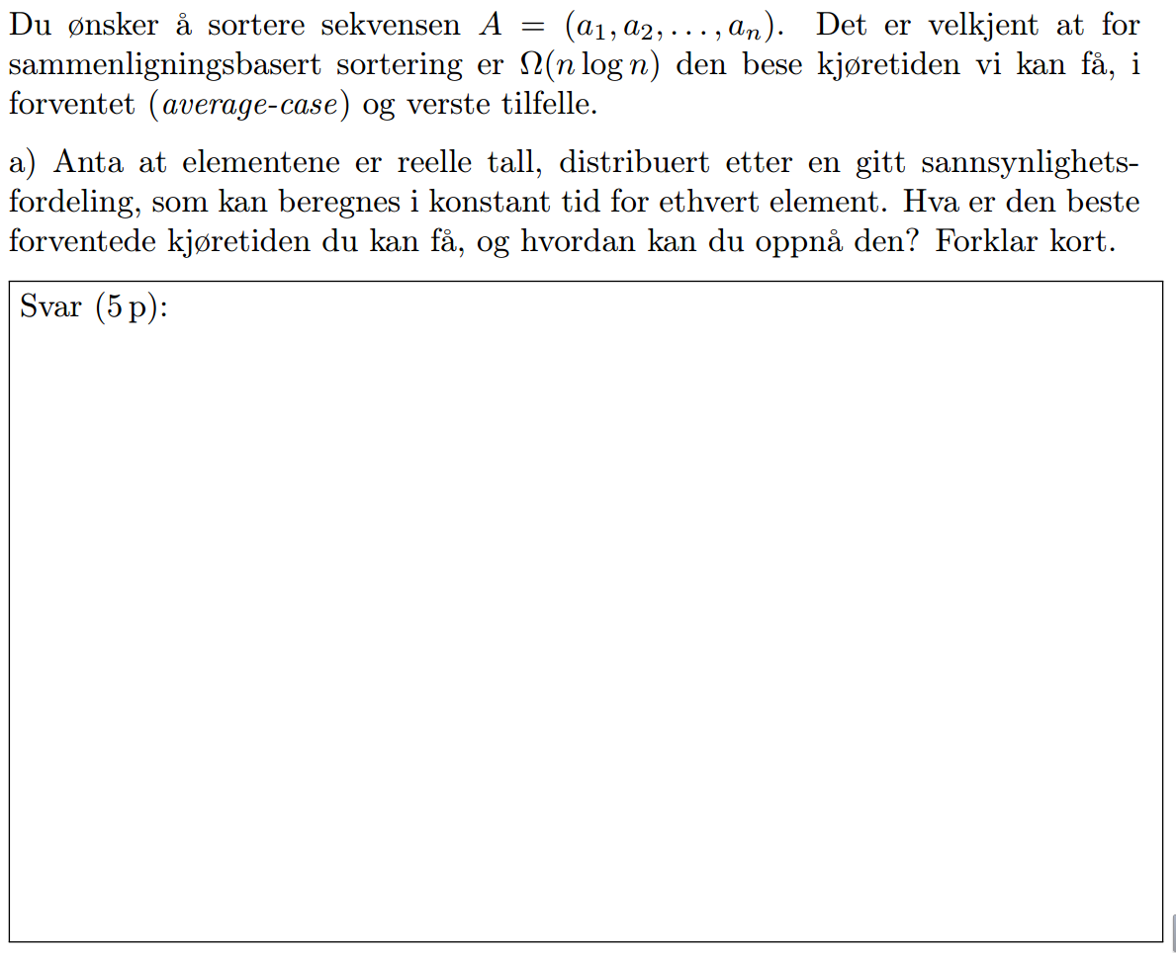
H2014, oppgave 3a)
Notes:
Løsning: spesialtilfelle av bucket-sort

Slide 65
Dynamisk Programmering
http://tiny.cc/algdatmidt

Slide 66
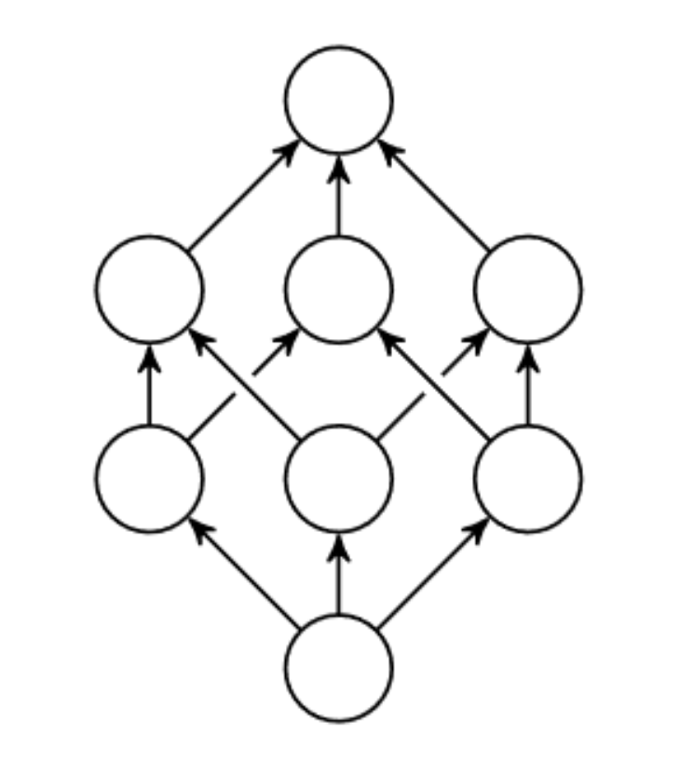
Dynamisk programmering
Krav til DP
Optimal substruktur
Overlappende delproblemer
Hvordan gjøres det i praksis?
Memoisering
Bottom-up problemløsing

Slide 67
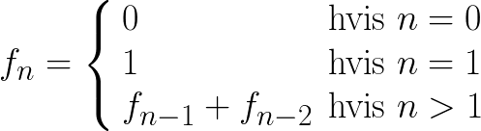
Eksempel med Fibonaccitallene
0, 1, 1, 2, 3, 5, 8, 13, 21, 34, ...

Slide 68
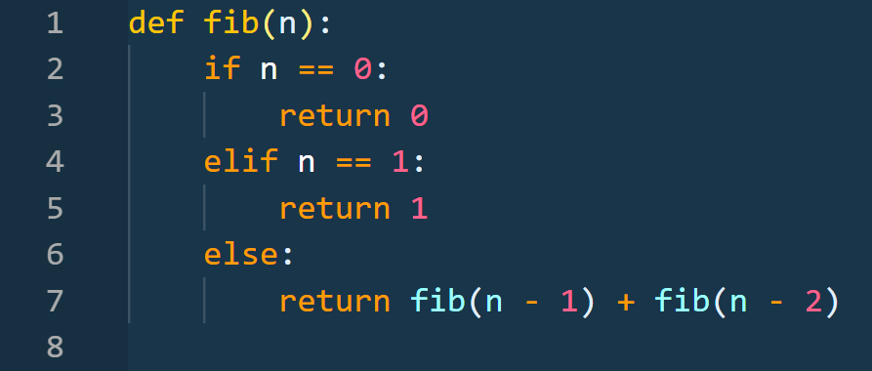
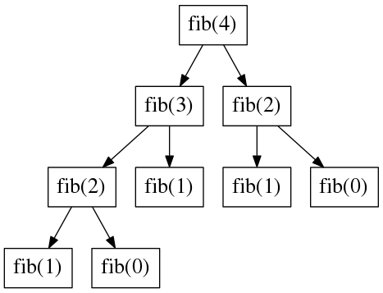
Fibonacci
Eksponensiell kjøretid !
fib(5)
La oss prøvekjøre den!
Ikke optimalt

Slide 69
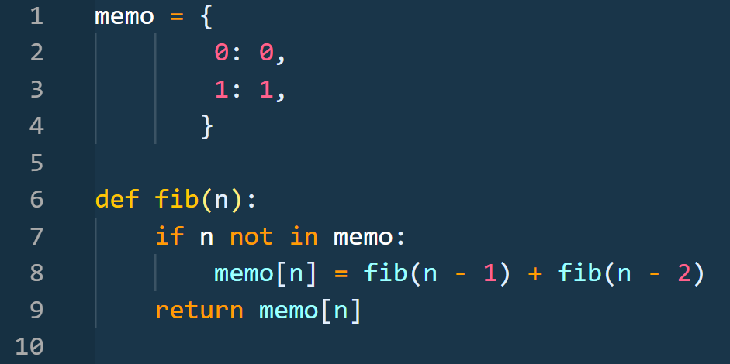
Fibonacci med memoisering
Vi må utnytte de overlappende delproblemene!
fib(5)
Lineær kjøretid !
La oss prøvekjøre den!

Slide 70
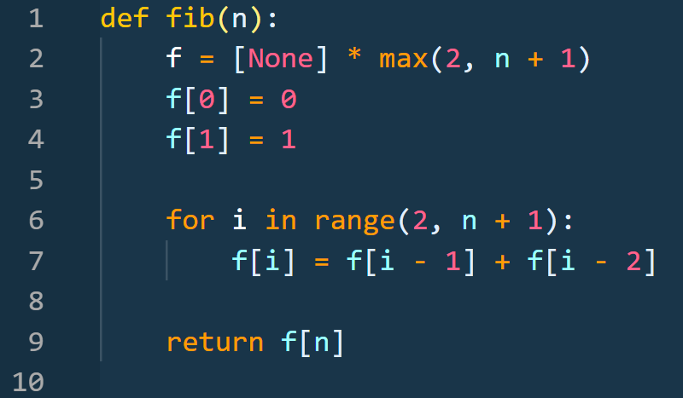
Fibonacci - kan vi gjøre det enda bedre?
Også lineær kjøretid !

Slide 71
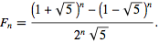
Fibonacci - kan vi gjøre det enda bedre?
Konstant kjøretid !

Slide 72
Fibonacci delproblemgraf
8
6
4
2
0
7
5
3
1

Slide 73
Hva lærte vi nå?
Naiv (dum) løsning
Lett, men eksponentiell tid
Memoisering
Lineær tid
Bottom up
Lineær tid
Problemer som består av delproblemer
Delproblemene overlapper (brukes flere ganger)
Som regel er vi interessert i optimalisering problemer

Slide 74
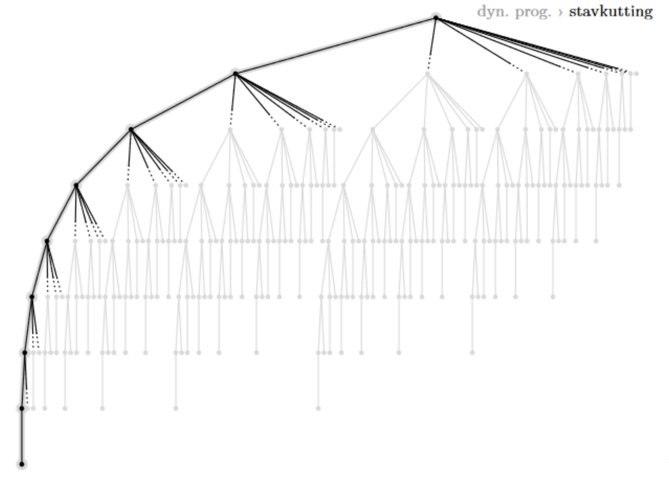
Abstraksjon
Vi må ha:
Optimal substruktur
Overlappende delproblemer

Slide 75
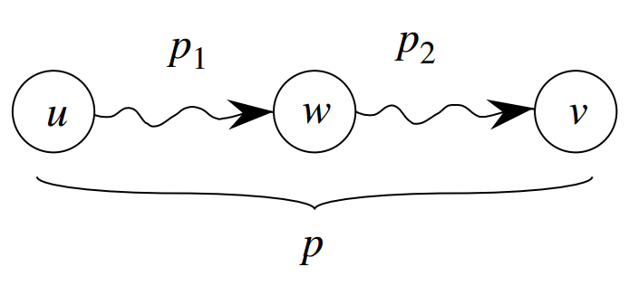
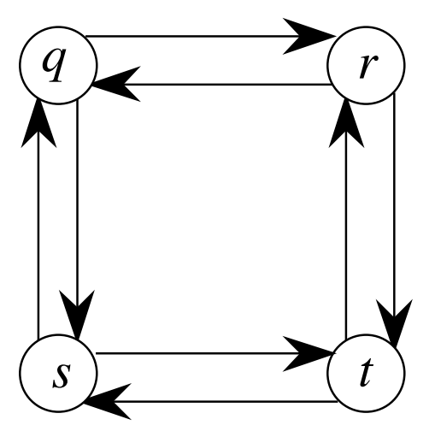
Obs!
For å ha optimal delstruktur må delproblemene være uavhengige!
Lengste enkle sti
q → r → t
For å ha optimal delstruktur må q → r og r → t være lengste stier også
Det er de ikke !
Delproblemene er ikke uavhengige

Slide 76
H2010, oppgave 1h)
Notes:
Svar: ikke overlappende delproblemer

Slide 77
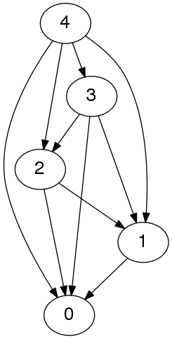
Så hvordan går vi fram?
Beskriv/karakteriser strukturen til en optimal løsning (definer problem-parametere og finn delproblem-grafen) - tenk på hvilke valg som må gjøres
Definer rekursivt verdien til en optimal løsning
Regn ut verdien til en optimal løsning (og husk valgene du gjør)
Bygg opp en optimal løsning basert på beregnet informasjon

Slide 78
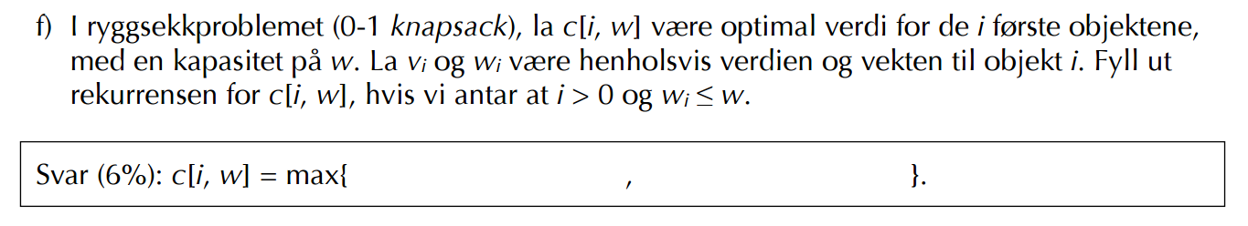
H2012, oppgave 1f)
Notes:
C[i, w] = max{ v_{i} + c[i - 1, w - w_{i}], c[i - 1, w] }

Slide 79
Knapsack
i-2
v_{i-2} = $3
w_{i-2} = 2L
i-1
v_{i-1} = $2
w_{i-1} = 2L
w
i
v_{i} = $5
w_{i} = 3L
i+1
v_{i+1} = $7
w_{i+1} = 5L
i+2
v_{i+2} = $2
w_{i+1} = 1L

Slide 80
Knapsack - Ikke ta med i
i-2
v_{i-2} = $3
w_{i-2} = 2L
i-1
v_{i-1} = $2
w_{i-1} = 2L
w
i
v_{i} = $5
w_{i} = 3L
i+1
v_{i+1} = $7
w_{i+1} = 5L
i+2
v_{i+2} = $2
w_{i+1} = 1L

Slide 81
Knapsack - Ta med i
i-2
v_{i-2} = $3
w_{i-2} = 2L
i-1
v_{i-1} = $2
w_{i-1} = 2L
w - w_{i}
i
v_{i} = $5
w_{i} = 3L
i+1
v_{i+1} = $7
w_{i+1} = 5L
i+2
v_{i+2} = $2
w_{i+1} = 1L

Slide 82
Knapsack - w_{i} > w
i-2
v_{i-2} = $3
w_{i-2} = 2L
i-1
v_{i-1} = $2
w_{i-1} = 2L
w
i
v_{i} = $5
w_{i} = 3L
i+1
v_{i+1} = $7
w_{i+1} = 5L
i+2
v_{i+2} = $2
w_{i+1} = 1L

Slide 83
Knapsack - w_{i} > w
i-2
v_{i-2} = $3
w_{i-2} = 2L
i-1
v_{i-1} = $2
w_{i-1} = 2L
w
i
v_{i} = $5
w_{i} = 3L
i+1
v_{i+1} = $7
w_{i+1} = 5L
i+2
v_{i+2} = $2
w_{i+1} = 1L

Slide 84
Knapsack - i = 0
i-2
v_{i-2} = $3
w_{i-2} = 2L
i-1
v_{i-1} = $2
w_{i-1} = 2L
w
i
v_{i} = $5
w_{i} = 3L
i+1
v_{i+1} = $7
w_{i+1} = 5L
i+2
v_{i+2} = $2
w_{i+1} = 1L

Slide 85
H2012, oppgave 1f)
Notes:
C[i, w] = max{ v_{i} + c[i - 1, w - w_{i}], c[i - 1, w] }

